Slide 1
Тема 5. Контейнеризація
Технічний фаховий коледж Луцького НТУ
Технології та компоненти віртуальних систем
Викладач:
к.т.н., доц. Герасимчук О.О.

Slide 2
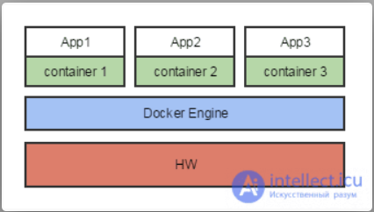
Основні поняття
Контейнеризація ( віртуалізація на рівні операційної системи , контейнерна віртуалізація , зонна віртуалізація ) - метод віртуалізації, при якому ядро ​​операційної системи підтримує кілька ізольованих екземплярів простору користувача замість одного. Ці екземпляри (звичайно звані контейнерами або зонами ) з точки зору користувача повністю ідентичні окремому екземпляру операційної системи. Для систем на базі Unix ця технологія подібна до покращеної реалізації механізму chroot. Ядро забезпечує повну ізольованість контейнерів, тому програми з різних контейнерів що неспроможні впливати друг на друга.

Slide 3
Основні поняття
На відміну від апаратної віртуалізації, при якій емулюється апаратне оточення і може бути запущений широкий спектр гостьових операційних систем, у контейнері може бути запущений екземпляр операційної системи тільки з тим самим ядром, що й у хостової операційної системи (всі контейнери вузла використовують загальне ядро). При цьому при контейнеризації відсутні додаткові ресурсні накладні витрати на емуляцію віртуального обладнання та запуск повноцінного екземпляра операційної системи, характерні для апаратної віртуалізації.
Існують реалізації, орієнтовані створення майже повноцінних екземплярів операційних систем (Solaris Containers, контейнери Virtuozzo, OpenVZ), і варіанти, що фокусуються на ізоляції окремих сервісів з мінімальним операційним оточенням (jail, Docker).

Slide 4
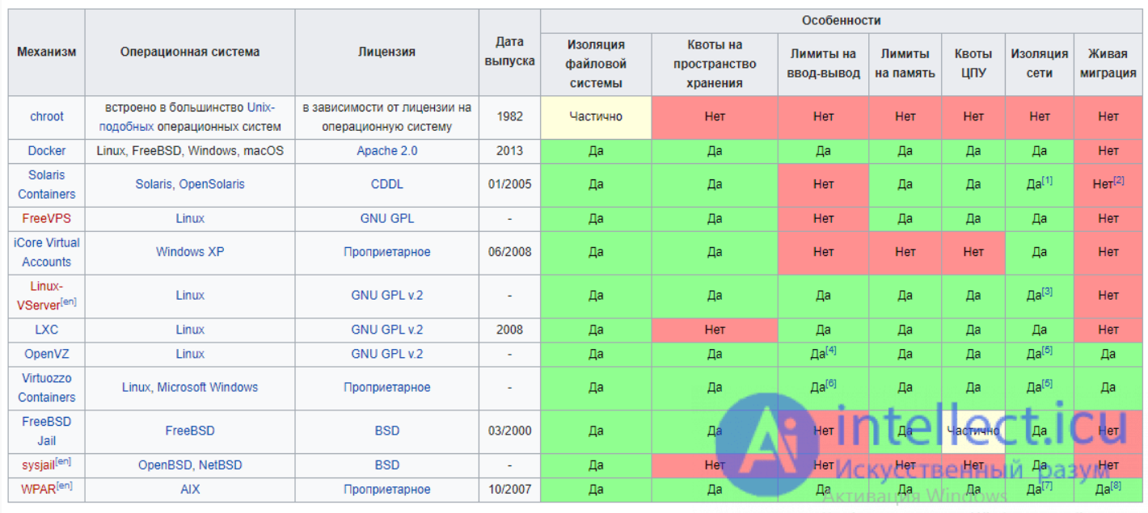
Порівняння реалізацій контейнеризації
Середній

Slide 5
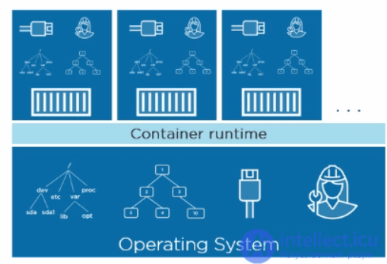
Контейнеризація за допомогою Docker
Для чого нам потрібен Docker:
ізольований запуск додатків у контейнерах
спрощення розробки, тестування та деплою додатків
відсутність необхідності конфігурувати середовище для запуску — воно поставляється разом із додатком — у контейнері
спрощує масштабованість додатків та керування їх роботою за допомогою систем оркестрації контейнерів.
Контейнери ізольовано викорис-
товують свою частину ОС:
файлова система
дерево процесів
мережеві інтерфейси
та ін.

Slide 6
Т.ч. програма, запущена в контейнері думає, що вона одна у всій ОС. Ізоляція досягається за рахунок використання таких Linux-механізмів, як namespaces та control groups. Якщо говорити просто, то namespaces забезпечують ізоляцію в рамках ОС, а control groups встановлюють ліміти споживання контейнером ресурсів хоста, щоб збалансувати розподіл ресурсів між запущеними контейнерами. Т.ч. Контейнери самі по собі не є чимось новим, просто проект Docker, по-перше, приховав складні механізми namespaces, control groups, а по-друге, він оточений екосистемою, що забезпечує зручне використання контейнерів на всіх стадіях розробки ПЗ.

Slide 7
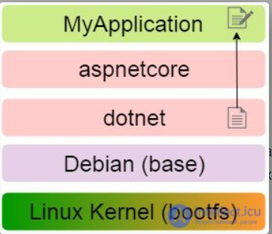
Наприклад, розглянемо образ довільного .NET програми MyApplication:
першим шаром є ядро ​​Linux, далі йдуть шари ОС, середовища виконання і вже самого додатка.
Шари є read only і, якщо у шарі MyApplication потрібно змінити файл, що знаходиться в шарі dotnet, то файл спочатку копіюється в потрібний шар, а потім у ньому змінюється, залишаючись у вихідному шарі у первозданному вигляді. Спільне використання проявляється також і за скачування образу. Першим завантажуєть-ся маніфест, який визначає які шари входять у образ. Далі заван-тажуються ті шари з маніфесту, яких ще немає локально. Т.ч. якщо ми для MyApplication вже завантажили ядро ​​та ОС, то для PostgreSQL та Node.js ці шари вже не завантажуватимуться.

Slide 8
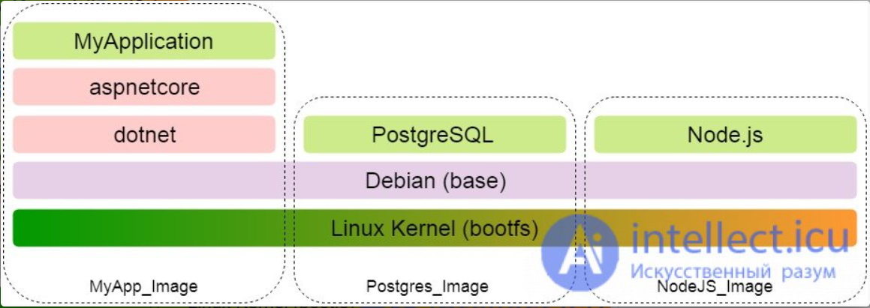
Незмінність шарів дозволяє використовувати їх усіма образами на хості. Допустимо MyApplication — це веб-додаток, який використовує БД та взаємодіє також із NodeJS сервером.

Slide 9
Docker-контейнери
Docker-контейнер будується з урахуванням образу. Суть перетворення образу в контейнер полягає у додаванні верхнього шару, якому дозволено запис. Результати роботи програми (файли) пишуться саме у цьому шарі.

Slide 10
Docker-контейнери
Наприклад, ми створили на основі образу з сервером PostgreSQL контейнер і запустили його. Коли ми створюємо БД, відповідні файли з'являються у верхньому шарі контейнера - шарі для запису.

Slide 11
Docker-контейнери
Можна провести і зворотну операцію: із контейнера зробити образ. Верхній шар контейнера відрізняється від інших лише дозволом на запис, в іншому це простий шар - набір файлів і директорій. Роблячи верхній шар read only, ми перетворюємо контейнер на образ.
Тепер можна перенести образ на іншу машину та запустити. При цьому на сервері PostgreSQL можна буде побачити бази даних, створені на попередньому етапі. Коли при роботі контейнера будуть внесені зміни, файл БД буде скопійований з незмінного шару з даними в шар для запису і там вже змінений.

Slide 12
Docker-контейнери
Можна провести і зворотну операцію: із контейнера зробити образ. Верхній шар контейнера відрізняється від інших лише дозволом на запис, в іншому це простий шар - набір файлів і директорій. Роблячи верхній шар read only, ми перетворюємо контейнер на образ.

Slide 13
Причини
Середній

